Slide 1


Algorithme d’Ascenseur Intelligent

Slide 2

Contexte du Projet
-Ascenseur prototype avec mouvements limités :
+2 étages (montée)
–1 étage (descente)
Départ : étage 0
Objectif :
Atteindre l’étage cible N
Trouver le nombre minimal de mouvements
Afficher le chemin parcouru

Slide 3

Problematique
-Comment atteindre l’étage N rapidement ?
-Comment éviter des déplacements inutiles ?
-Notre solution doit afficher :
- ✅ Le nombre de mouvements
- ✅ Tous les étages visités

Slide 4
Rôles recommandés dans l’équipe
Chef de groupe : organisation et gestion du timing
Analyste : formulation du pseudo-code et planification de la solution
Développeur : implémentation en JavaScript
Testeur : validation des résultats et cas limites
Porte-parole : présentation orale et explication du projet
Chaque membre a un rôle précis pour assurer une collaboration efficace.

Slide 5
Observation Logique
01
02
03
L’ascenseur ne peut se déplacer que de +2 étages ou –1 étage.
Si l’étage cible N est pair :
On peut atteindre N uniquement en montant de +2 à chaque mouvement.
Aucun retour en arrière n’est nécessaire.
Si l’étage cible N est impair :
En montant uniquement de +2, on dépasse N et atteint N+1 (un étage pair).
Il faut ensuite redescendre de 1 pour atteindre l’étage N exact.
Cette approche garantit toujours le nombre minimal de mouvements
-->

Slide 6
Stratégie Optimale
01
02
Cette stratégie minimise le nombre de mouvements tout en faisant suivre un chemin logique
Vérifier si N est pair ou impair :
Si N est pair → nombre de mouvements = N / 2
Chemin : 0 → 2 → 4 → … → N
Si N est impair → nombre de mouvements = ((N + 1) / 2) + 1
Chemin : 0 → 2 → 4 → … → N+1 → descendre 1 → N
-->

Slide 7
plan de résolution (pseudo-code)
SI N est pair ALORS
mouvements = N / 2
chemin => lister tous les étages en montant de 2 en 2 jusqu'à N
SINON
// N est impair
mouvements => ((N + 1) / 2) + 1
// Calcul du chemin :
chemin = lister tous les étages en montant de 2 en 2 jusqu'à N+1
Ajouter un mouvement vers le bas de 1 pour atteindre N
FIN SI

Slide 8
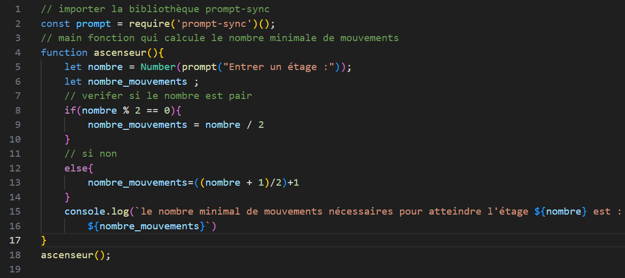
Implémentation JavaScript

Slide 9

Conclusion
En conclusion, notre projet a permis de concevoir une solution algorithmique efficace pour contrôler un ascenseur intelligent avec des contraintes de mouvements spécifiques. Grâce à l’analyse du problème et à la traduction en pseudo-code, nous avons développé une stratégie qui minimise le nombre de déplacements tout en permettant de suivre le chemin exact jusqu’à l’étage cible

